Slide 1
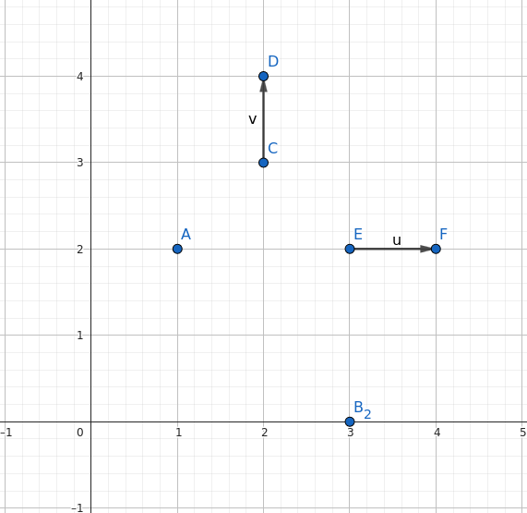
Welche Linearkombination der Vektoren v und u ergeben den Vektor AB?

Slide 2
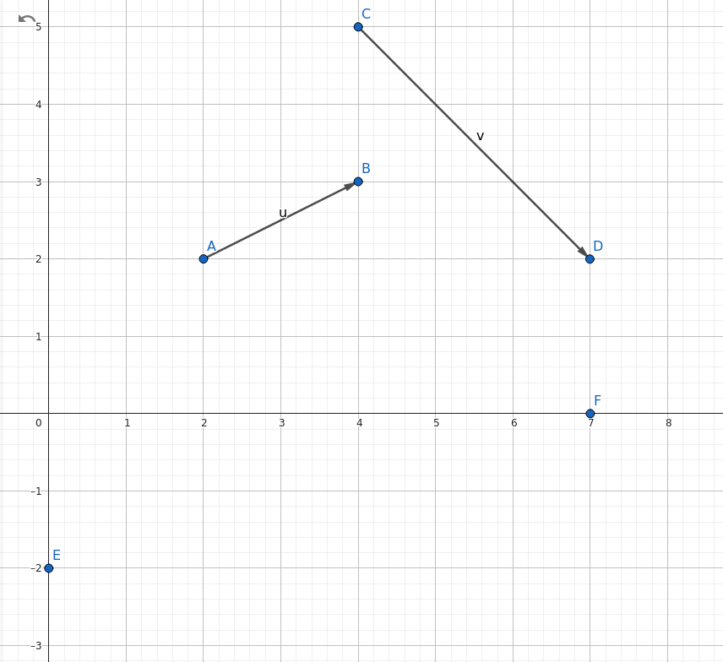
Bestimmen Sie die Linearkombination der Vektoren v und u der den Vektor EF ergibt.

Slide 3
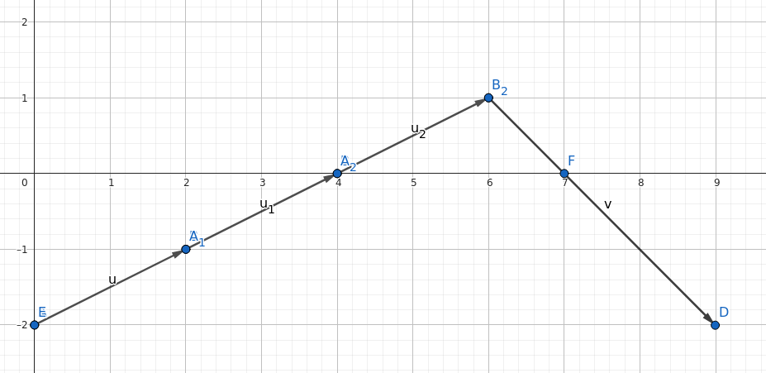
Bestimmen Sie die Linearkombination der Vektoren v und u der den Vektor EF ergibt.

Slide 4
Seite 123 Aufgabe 13

Slide 5
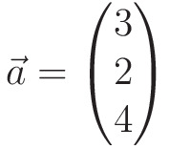
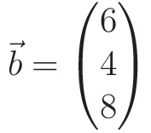
Kollinearität
Wenn zwei Vektoren Vielfache voneinander sind, dann heißen sie kollinear.
Kollineare Vektoren verlaufen parallel zueinander.
Zum Beispiel a und b sind kollinear.

Slide 6
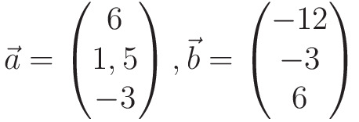
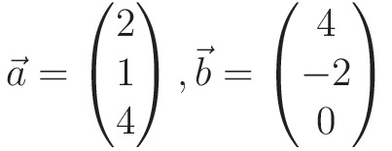
Kollinearität prüfen
Uberprüfen Sie die Vektoren auf Kollinearität
i)
ii)

Slide 7
Seite 122 Aufgabe 8 + 9
Bonus Seite 122 Aufgabe 7

Slide 8
Checkliste
Ortsvektor, Gegenvektor
Koordinaten eines Vectors bestimmen
Betrag eines Vektors berechnen
Addition/subtraktion von Vektoren
Skalarmultiplikation
Linearkombinationen
Kollinearität

